Slide 1
반응열과 엔탈피
p. 85 ~ 88

Slide 2
엔탈피(H)
일정한 압력에서 어떤 물질이 가지고 있는 고유한
총 에너지 함량
엔탈피의 절대값을 정확히 측정하는 것은 불가능
반응열을 통해 엔탈피를 추정
엔탈피의 변화량(△H)에 주목!!

Slide 3
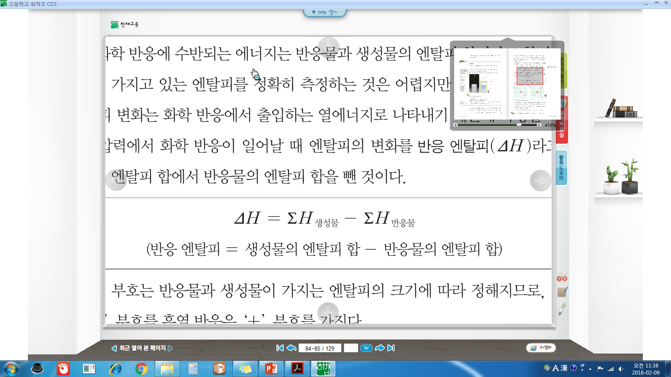
반응 엔탈피(△H)
일정한 압력에서 화학 반응이 일어날 때
엔탈피의 변화

Slide 4
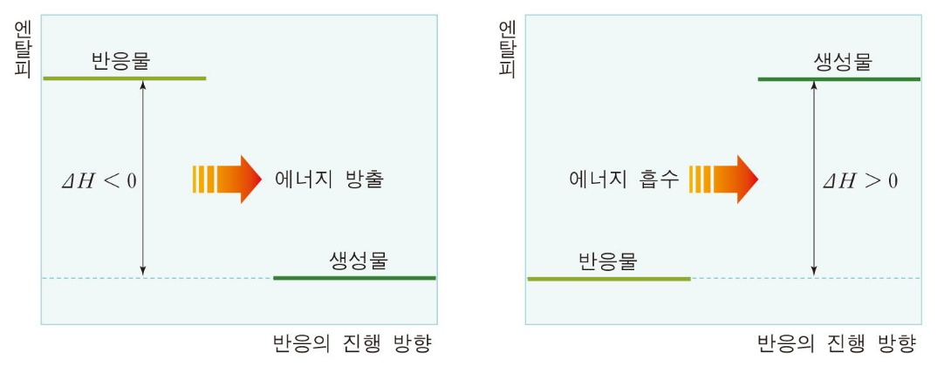
반응 엔탈피(△H)
발열반응의 △H
∑H_{반응물} > ∑H_{생성물} △H < 0
엔탈피 차이 만큼 열의 형태로 외부로 방출

Slide 5
반응 엔탈피(△H)
흡열반응의 △H
∑H_{반응물} < ∑H_{생성물} △H > 0
엔탈피 차이 만큼 열의 형태로 외부에서 흡수

Slide 6

반응열과 반응 엔탈피
발열 반응 | 흡열 반응
∑H_{반응물} > ∑H_{생성물} △H < 0 | ∑H_{반응물} < ∑H_{생성물} △H > 0
엔탈피 차이 만큼 열의 형태로 외부로 방출 Q > 0 | 엔탈피 차이 만큼 열의 형태로 외부에서 흡수 Q < 0

Slide 7
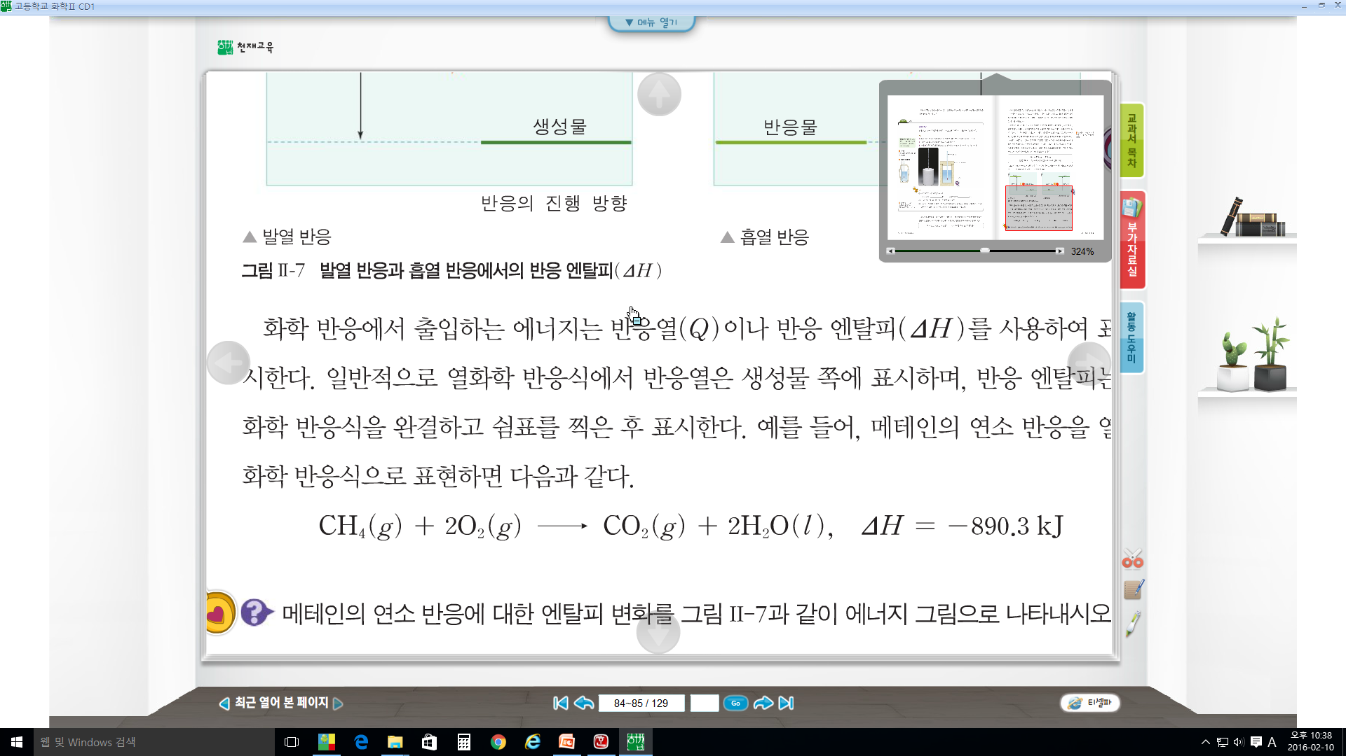
반응열과 반응 엔탈피
+

Slide 8
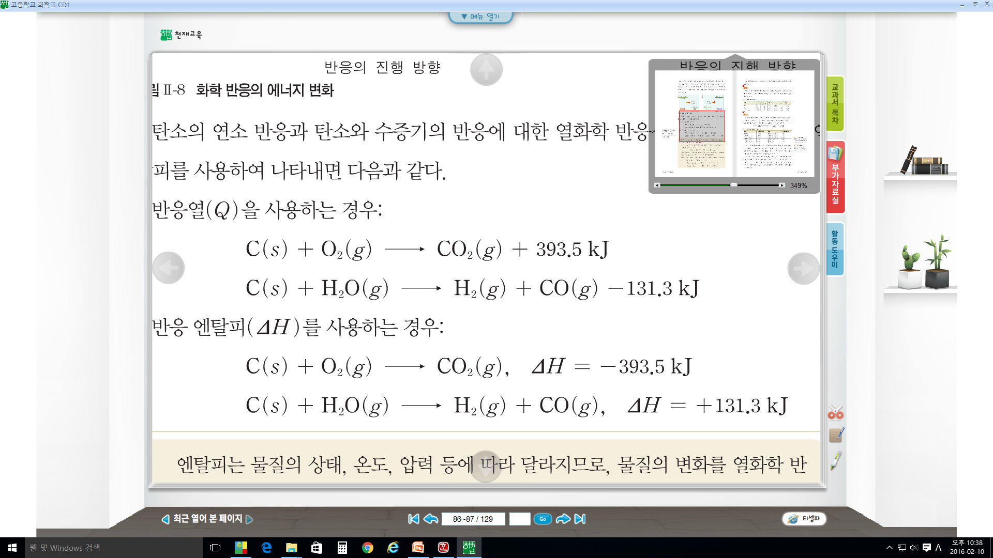
반응열과 반응 엔탈피
─

Slide 9
반응열과 반응 엔탈피
+

Slide 10
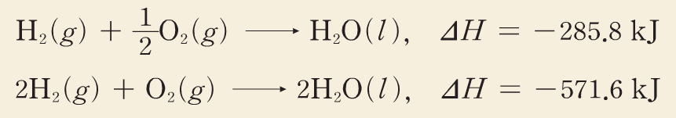
열화학 반응식의 유의사항
반드시 물질의 상태를 표시한다.
  ☞ 고체 (s), 액체(l), 기체(g), 수용액(aq)
반응 당시의 온도와 압력을 표시한다.
  (표시가 없는 경우에는 보통 25℃, 1기압을 의미한다.)
출입하는 열에너지는 반응하는 물질의 양에 비례
  (계수에 유의)

Slide 11
반응 엔탈피의 종류
연소 엔탈피
생성 엔탈피
모두 물질 1몰을 기준으로 함!
분해 엔탈피
중화 엔탈피
용해 엔탈피

Slide 12
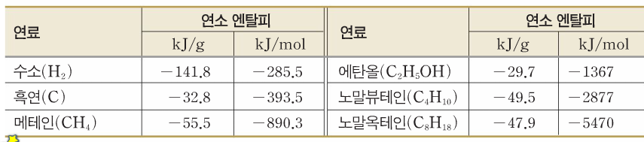
반응 엔탈피의 종류
1. 연소 엔탈피
  물질 1몰이 완전 연소할 때의 반응 엔탈피
  △H <0

Slide 13

반응 엔탈피의 종류
2. 생성 엔탈피
  어떤 물질 1몰이 그 성분 원소의 가장 안정한 홑원소 물질로부터 생성될 때의 반응 엔탈피(△H_{f})
Ex) CO₂가 생성되는 반응식
CO₂(g)의 생성 엔탈피(△H_{f}) = -393.5kJ

Slide 14
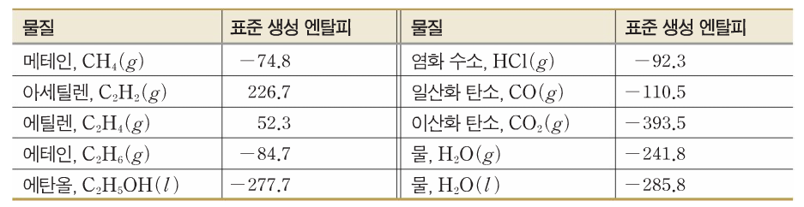
반응 엔탈피의 종류
2. 생성 엔탈피
  표준 생성 엔탈피
  : 25℃, 1기압(표준상태)에서의 생성 엔탈피 (△Hº_{f})
  표준 상태에서 가장 안정한 형태의 원소는
  표준 생성 엔탈피가 0
  ex) H₂(g), O₂(g), C(s, 흑연) 의 △Hº_{f}=0

Slide 15


반응 엔탈피의 종류
3. 분해 엔탈피
  물질 1몰이 성분 원소의 가장 안정한 홑원소 물질로
  분해될 때의 반응 엔탈피
  분해 엔탈피 = - 생성 엔탈피

Slide 16
반응 엔탈피의 종류
4. 중화 엔탈피
  산의 H⁺(aq) 1몰과 염기 OH⁻(aq) 1몰이 중화 반응하여
  물 1몰이 생성될 때의 반응 엔탈피
  중화 엔탈피는 산, 염기의 종류에 관계없이
  △H=-55.8kJ로 일정

Slide 17
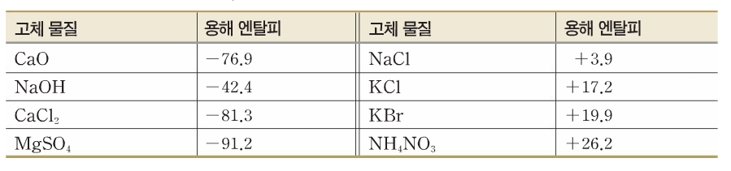
반응 엔탈피의 종류
5. 용해 엔탈피
  물질 1몰이 용매에 완전히 용해될 때의 반응 엔탈피
  기체 및 액체가 물에 용해될 때는 대부분 열을 방출
  고체는 물질에 따라 열을 방출하기도, 흡수하기도 한다.

Slide 18
Thank You !

Slide 19
가나다라
가나다라
  가나다라

